Slide 1
Проблема оценки человеческого капитала
Выполнил
студент 3 курса 1 группы
факультета ЭИ
Бахтинов Денис

Slide 2

В условиях постоянного развития технологий человек должен постоянно вкладывать средства в свое образование, поддерживать актуальность своих знаний, если хочет оставаться востребованным на рынке рабочей силы. Для оценки удобно рассматривать население по аналогии с производственными мощностями как человеческий капитал, распределенный по возрасту. В данной работе была взята классическая модель пересекающихся поколений Самуэльсона и Даймонда.

Slide 3
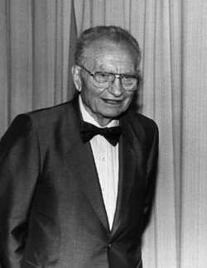
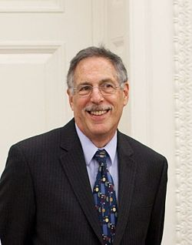
Модель пересекающихся поколений или модель Самуэльсона-Даймонда — модель эндогенного экономического роста в условиях совершенной конкуренции, отличительной особенностью которой является дискретность времени и взаимосвязь экономических показателей с результатами предыдущего периода.

Slide 4
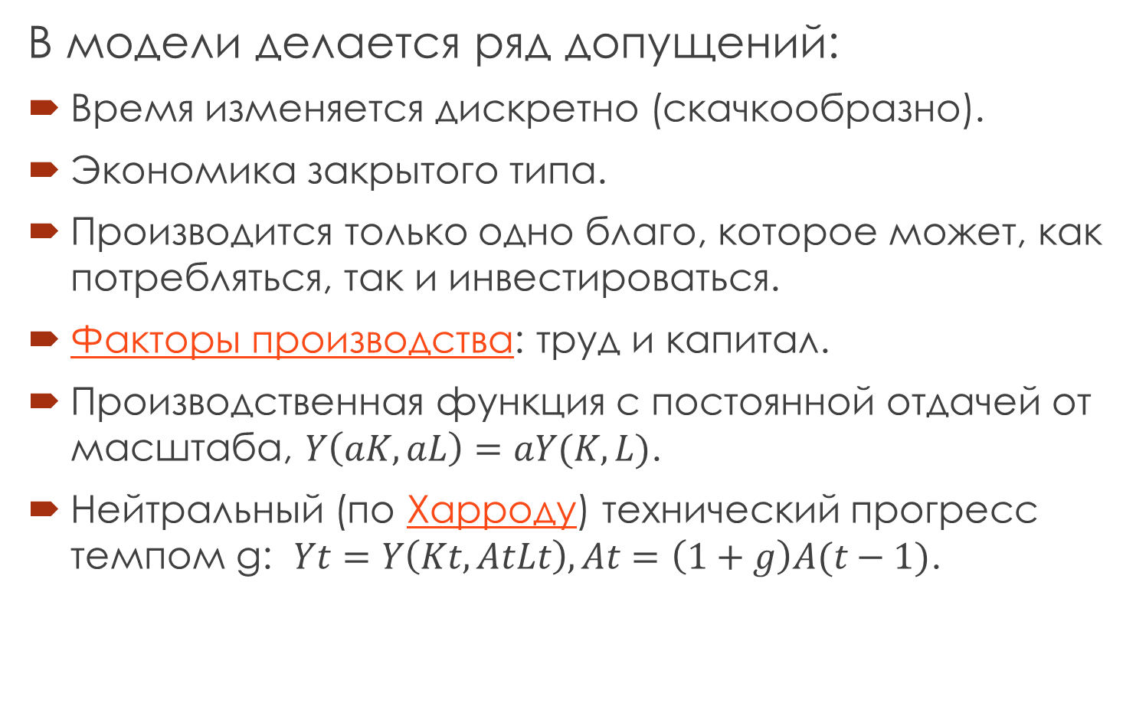
В модели делается ряд допущений:
Время изменяется дискретно (скачкообразно).
Экономика закрытого типа.
Производится только одно благо, которое может, как потребляться, так и инвестироваться.
Факторы производства: труд и капитал.
Производственная функция с постоянной отдачей от масштаба, $Y\left(aK,aL\right)=aY(K,L)$.
Нейтральный (по Харроду) технический прогресс темпом g: $Yt=Y\left(Kt,AtLt\right),At=\left(1+g\right)A(t−1)$.

Slide 5
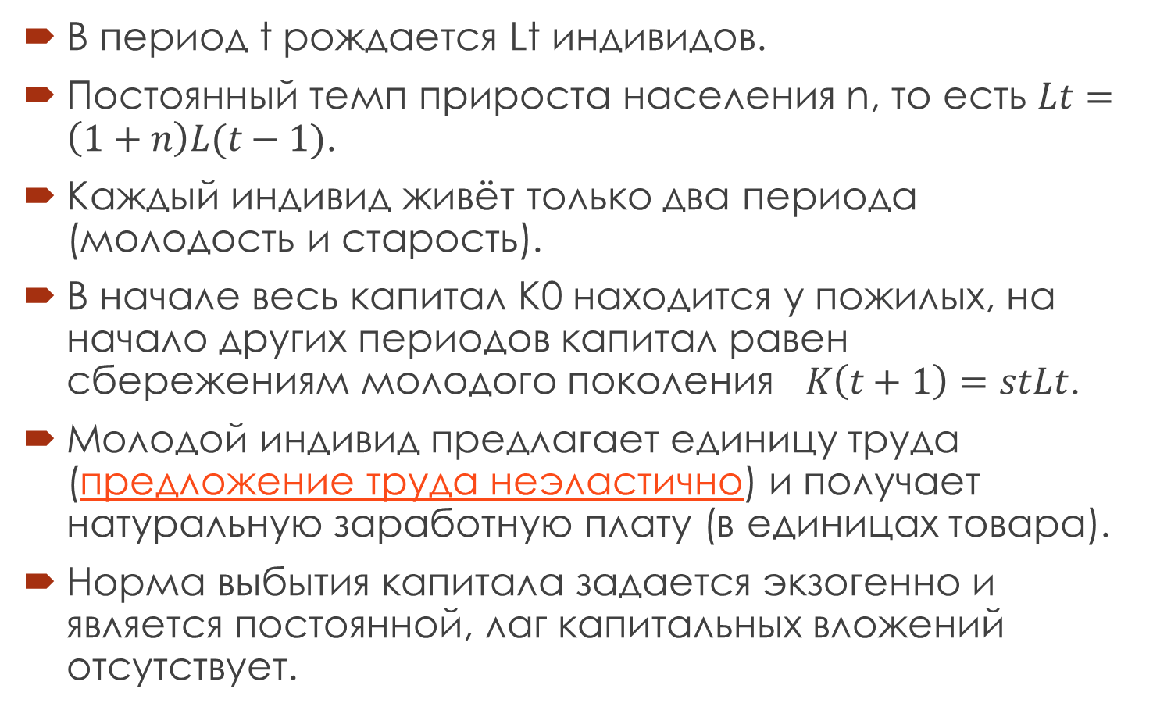
В период t рождается Lt индивидов.
Постоянный темп прироста населения n, то есть $Lt=\left(1+n\right)L(t−1)$.
Каждый индивид живёт только два периода (молодость и старость).
В начале весь капитал K0 находится у пожилых, на начало других периодов капитал равен сбережениям молодого поколения $K\left(t+1\right)=stLt$.
Молодой индивид предлагает единицу труда (предложение труда неэластично) и получает натуральную заработную плату (в единицах товара).
Норма выбытия капитала задается экзогенно и является постоянной, лаг капитальных вложений отсутствует.

Slide 6
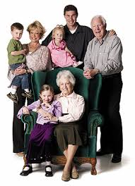
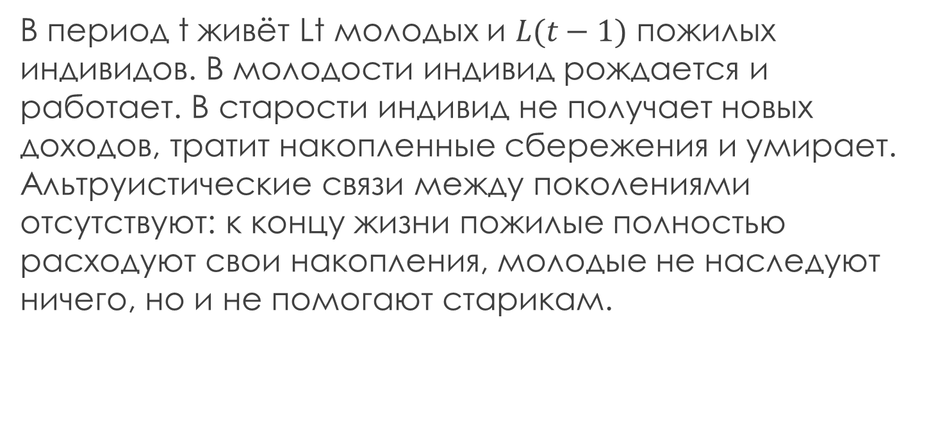
В период t живёт Lt молодых и $L(t−1)$ пожилых индивидов. В молодости индивид рождается и работает. В старости индивид не получает новых доходов, тратит накопленные сбережения и умирает. Альтруистические связи между поколениями отсутствуют: к концу жизни пожилые полностью расходуют свои накопления, молодые не наследуют ничего, но и не помогают старикам.

Slide 7
Время жизни индивида в данной модели поделено на четыре периода.
В первый период жизни человек учится, увеличивает свой индивидуальный человеческий капитал за счет средств старших поколений.
Во втором периоде он зарабатывает, получает опыт работы на новом для себя оборудовании.
В третьем периоде индивид работает, тратит деньги на потребление, накопление и воспитание детей.
В последнем периоде индивид тратит на собственное потребление то, что заработал в предыдущие периоды.

Slide 8

Таким образом, оценка человеческого капитала позволяет оценить поведение индивидов и всей системы при разных соотношениях этих ценностей, в модели можно учитывать, какую долю средств индивид тратит на воспитание детей, то есть на увеличение человеческого капитала потомства, и как это влияет на развитие всей системы.

Slide 9
Спасибо за внимание!

